Slide 1
HEAL-LO
Find Your Healthy Location
BY 1팀
강주영, 박지훈,
이재진, 정상은

Slide 2
CONTENTS
01
프로젝트 개요
04
프로세서 설계
07
화면 설계
추진배경
프로세스 분할도
메뉴 구조
목적 & 목표
프로세스 설계서
주요 화면 레이아웃
02
팀 구성 및 개발 일정
05
테이블 설계
08
시연 영상
팀 구성 (R&R)
테이블 ERD
시연 시나리오
프로젝트 일정
동영상 시연
03
기능 정의서
06
S/W 아키텍처 설계
09
질의 응답 및 후기
구현 기능
소요 기술
Q&A
시스템 아키텍처
후기

Slide 3


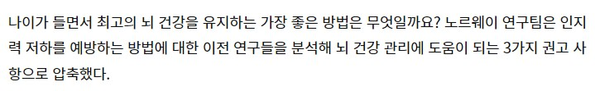
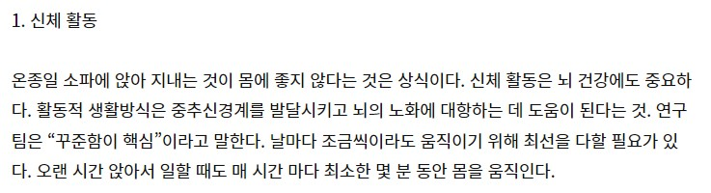
01
프로젝트 개요
_ 추진배경
운동의 중요성
운동 습관 형성의 어려움
HEAL-LO

Slide 4

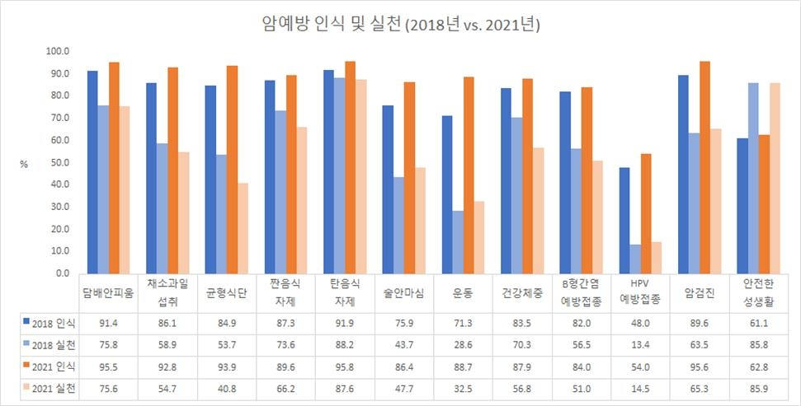
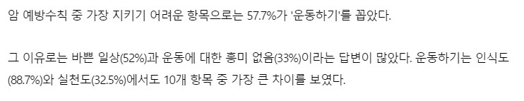
01
프로젝트 개요
_ 추진배경
운동의 중요성
운동 습관 형성의 어려움
HEAL-LO

Slide 5

01
프로젝트 개요
_ 목적
운동인의 경험, 공감, 지식을
나눌 수 있는 공간 제공
운동 습관 형성을 돕는다
HEAL-LO

Slide 6



01
프로젝트 개요
_ 목표
주변 운동시설업의
다양한 정보 제공
운동 성취감 증진
소통 공간 제공
HEAL-LO

Slide 7
01
프로젝트 개요
_ 목표
주변 운동시설업의
다양한 정보 제공
운동 성취감 증진
소통 공간 제공
HEAL-LO

Slide 8
01
프로젝트 개요
_ 목표
주변 운동시설업의
다양한 정보 제공
소통 공간 제공
운동 성취감 증진
HEAL-LO

Slide 9


02
팀 구성 및 개발 일정
_ 팀 구성 (R&R)
강주영
팀장
캘린더 기능 구현
댓글 기능 구현
관리자 기능 구현
이재진
부팀장
공공데이터 분석
지도 API 활용
검색 기능 구현
리뷰 기능 구현
박지훈
팀원
회원 기능 구현
마이페이지 구현
정상은
팀원
게시판 기능 구현
UI 구현 및 설계
HEAL-LO

Slide 10




02
팀 구성 및 개발 일정
_ 프로젝트 일정
2주
3주
이메일 인증,
SNS 로그인 구현
12주
코드 분류
캘린더 화면 구현
Ajax 오류
4주
커뮤니티 관련 검증
HEAL-LO

Slide 11
03
기능정의서
_ 구현 기능
대분류 | 중분류 | 소분류
시설 정보 | 검색 | 시설명 검색 | 카테고리별 검색
 | 관심 시설 저장 | 시설 즐겨찾기 추가/삭제
개인 기록 | 운동기록 저장 | 캘린더 | 메모/사진 첨부
커뮤니티 | 게시판 | 게시글 조회 및 검색 | 게시글 작성/수정/ 삭제/사진 첨부
 | 댓글 | 댓글 작성/수정/삭제
 | 리뷰 | 리뷰 작성/수정/삭제/사진 첨부
회원관리 | 회원정보 | 회원가입 | 로그인/SNS 로그인
 |  | 회원정보 조회/수정/탈퇴 | 작성한 게시글 / 댓글 / 리뷰 조회
 |  | 아이디/비밀번호 찾기 | 즐겨찾기 목록
HEAL-LO

Slide 12
04
프로세스 설계
_ 프로세스 분할도
1.Heal-lo
1.1 운동시설 정보 조회
1.2 운동기록 저장
1.3 정보 공유
1.4 개인 계정 관리
1.5 사이트 관리
1.1.1 운동시설업 검색
1.2.1 캘린더 관리
1.3.1 게시판 관리
1.4.1 회원가입
1.5.1 회원 관리
1.3.2 댓글 관리
1.4.2 로그인
1.5.2 게시물 관리
1.3.3 리뷰 관리
1.4.3 회원 정보 찾기
1.4.4 회원 정보 수정 및 탈퇴
HEAL-LO

Slide 13


04
프로세스 설계
_ 프로세스 설계서 (운동시설 정보 조회)
System ID | 1 | System (L.1) | Heal-lo | 작성자 | 1팀
Process ID | 1.1 | Process (L.2) | 운동시설 정보 조회 | Task Variant
Task ID | 1.1.1 | Task (L.3) | 운동시설업 검색
Process 설명 | 1.개요 사용자에게 다양한 운동시설 조회방법을 제공하여 편리성을 높여 주는 프로세스 2. 주요 사항 검색방법 선택 사용자가 원하는 검색방식을 선택할 수 있다. 2) 카테고리 원하는 운동시설을 분류할 수 있게 지역 및 종목별 카테고리를 제공한다. 3) 검색창 운동시설의 상호명을 통한 검색을 제공한다. 4) 즐겨찾기 사용자가 즐겨찾기한 운동시설의 상세페이지로 바로가는 기능을 제공한다. 5) 지도 지도API를 통해 지도를 불러온다. 지도를 통해 운동시설의 위치정보를 제공한다. 6) 리스트 운동시설정보 db를 통해 정보를 불러온다. 운동시설 목록을 만들어 사용자에게 간단한 정보를 미리 보여준다. 7) 실행 순서 검색방법 선택 -> 지도api를 통해 지도를 불러온다. -> 운동시설db를 통해 운동시설 정보를 불러온다. -> 지도에 아이콘 및 상호명을 표시 -> 운동시설 정보를 기반으로 목록 생성 -> 상세페이지 조회
주요변화 사항 | 현행(As-Is) | 목표(To-Be) 사용자에게 다양한 검색 방법을 제공한다. 지도를 통해 위치정보를 편리하게 제공한다. 리스트를 통해 간단한 정보를 미리 제공한다.
HEAL-LO

Slide 14
04
프로세스 설계
_ 프로세스 설계서 (운동시설 정보 조회)
사용자 | 시스템
운동시설 검색
로그인
2.4.2
N
로그인 상태
확인
즐겨찾기
1.검색 방법
선택
Y
지도
API
검색창
카테고리
2.즐겨찾기 목록 선택
2.운동시설명 검색
2.카테고리 선택
3.아이콘 및 이름 지도에 표시
5.운동시설 선택
운동시설 정보
DB
4.운동시설 목록 생성
6.상세페이지 조회
운동시설 정보
API
즐겨찾기 추가
리뷰관리
2.3.3
HEAL-LO

Slide 15
04
프로세스 설계
_ 프로세스 설계서 (운동 기록 저장)
System ID | 1 | System (L.1) | Heal-lo | 작성자 | 1팀
Process ID | 1.2 | Process (L.2) | 운동 기록 저장 | Task Variant
Task ID | 1.2.1 | Task (L.3) | 캘린더 관리
Process 설명 | 1.개요 회원이 자신의 운동 정보를 등록, 수정, 삭제함으로써 개인의 운동 기록을 관리하는 프로세스 2. 주요 사항 캘린더 조회 캘린더 형태로 화면이 구성된다. 회원이 캘린더에 저장한 모든 정보를 조회한다. 운동 기록 회원의 운동 여부를 Y/N로 체크한다. 회원이 선택적으로 운동 관련 사진(인바디 측정 자료 사진 등)을 업로드한다. 회원이 선택적으로 운동 관련 특이사항을 입력한다.
주요변화 사항 | 현행(As-Is) | 목표(To-Be) 회원에게 개인 운동 기록 공간을 제공한다. 캘린더 형식으로 정보를 저장하고 제공한다.
HEAL-LO

Slide 16
04
프로세스 설계
_ 프로세스 설계서 (운동 기록 저장)
회원
캘린더 관리
로그인
2.4.2
N
1. 로그인 상태 확인
Y
2. 캘린더 조회
3. 캘린더 정보 등록
4. 캘린더 정보 수정
5. 캘린더 정보 삭제
캘린더
관리 완료
HEAL-LO

Slide 17
04
프로세스 설계
_ 프로세스 설계서 (정보 공유)
System ID | 1 | System (L.1) | Heal-lo | 작성자 | 1팀
Process ID | 1.3 | Process (L.2) | 정보 공유 | Task Variant
Task ID | 1.3.1 | Task (L.3) | 게시판 관리
Process 설명 | 1.개요 게시글을 통해 다양한 정보를 공유할 수 있는 프로세스 2. 주요 사항 게시글 관리 일반회원, 관리자 모두 사용 가능한 프로세스이다. 관리자의 게시글은 공지사항 명목이다. 2) 게시글 상세 조회 게시글을 내용을 확인한다. 3) 로그인 확인 게시글에 관한 권한을 얻기 전에 로그인 여부를 확인한다. 로그인 상태가 아닐 시 로그인 화면으로 넘어간다. 3) 게시글 등록 / 수정 / 삭제 게시글 작성, 수정, 삭제 기능을 제공한다. (게시글 작성 시 목적별로 카테고리를 선택해 작성 가능하다. 삭제 시 게시글에 달린 댓글을 함께 삭제시킨다.) 댓글 등록 / 수정 / 삭제 자신 또는 다른 회원의 게시글에 댓글을 작성, 수정, 삭제할 수 있다.
 | 현행(As-Is) | 목표(To-Be) 게시글을 통해 상호 간에 정보공유가 가능하다. 댓글을 통해 서로 의견을 공유할 수 있다.
HEAL-LO

Slide 18
04
프로세스 설계
_ 프로세스 설계서 (정보 공유)
회원
2. 게시글
상세 조회
1. 게시글 목록 확인
게시판 관리
n
3. 로그인
상태 확인
로그인
2.4.2
Y
4. 게시글 작성
5. 게시글 수정
6. 게시글 삭제
7. 댓글 작성
8. 댓글 수정
9. 댓글 삭제
게시판 관리 종료
HEAL-LO

Slide 19
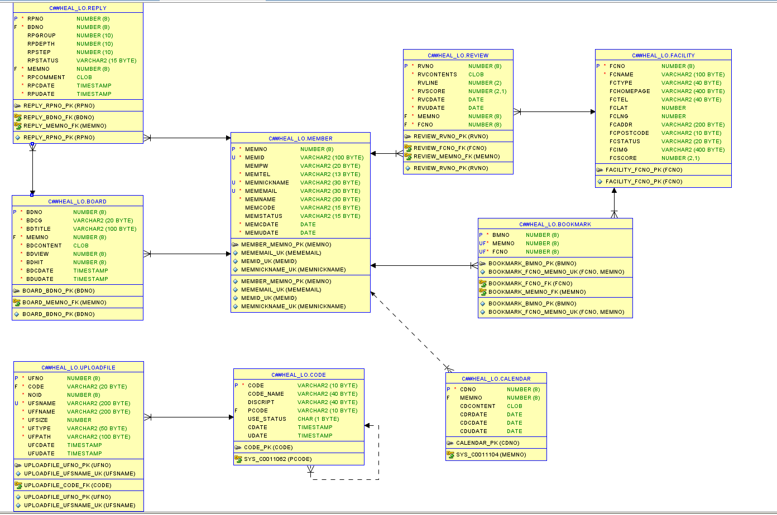
05
ERD
_ 전체
리뷰
PK : 리뷰 번호
FK : 시설 번호
FK : 회원 번호
댓글
PK : 댓글 번호
FK : 게시글 번호
FK : 회원 번호
운동시설
PK : 시설 번호
회원
PK : 회원 번호
게시판
PK : 게시판 번호
FK : 회원 번호
즐겨찾기
PK : 즐겨찾기 번호
FK : 시설 번호
FK : 회원 번호
분류 코드
PK : 코드 번호
FK : 부모 코드 번호
파일
PK : 파일 번호
FK : 분류 번호
캘린더
PK : 캘린더 번호
FK : 회원 번호
HEAL-LO

Slide 20
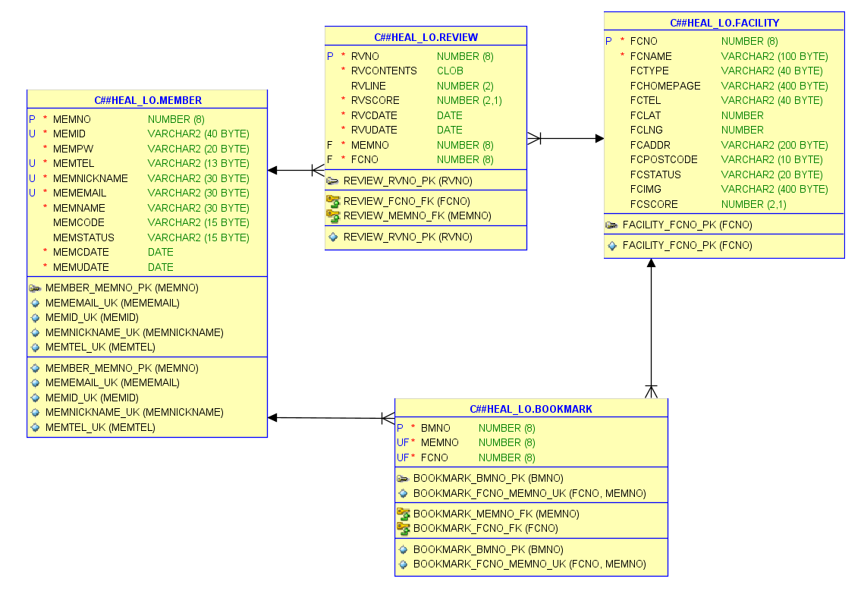
05
ERD
_ 운동시설 검색 | 회원 관리 | 즐겨찾기 | 리뷰 관리
리뷰 라인(RVLINE) : 리뷰 내용의 줄 바꿈 횟수를 저장해 미리보기 생성 유무를 파악하는데 사용된다.
리뷰
PK : 리뷰 번호
FK : 시설 번호
FK : 회원 번호
운동시설
PK : 시설 번호
회원
PK : 회원 번호
상호명 (FCNAME) : 앞 글자부터 순서대로 매칭하여 검색 및 자동완성에 사용됨
분류(FCTYPE) : 운동시설 분류기준을 정하는 컬럼
주소(FCADDR) : 운동시설 지역 분류에 사용되는 컬럼
리뷰 평균(FCSCORE) : 리뷰테이블에 변화가 생길 경우 평균을 계산하여 갱신됨
즐겨찾기
PK : 즐겨찾기 번호
FK : 시설 번호
FK : 회원 번호
회원 분류코드 (MEMCODE) : 일반회원, SNS회원, 관리자를 구분하는 컬럼
회원 상태코드 (MEMSTATUS) : 회원가입 시 초기 상태는 ‘JOIN’
회원이 탈퇴할 경우 ‘WITHDRAW’ 상태로 변경하여 회원을 참조하는 테이블의 레코드를 유지
HEAL-LO

Slide 21
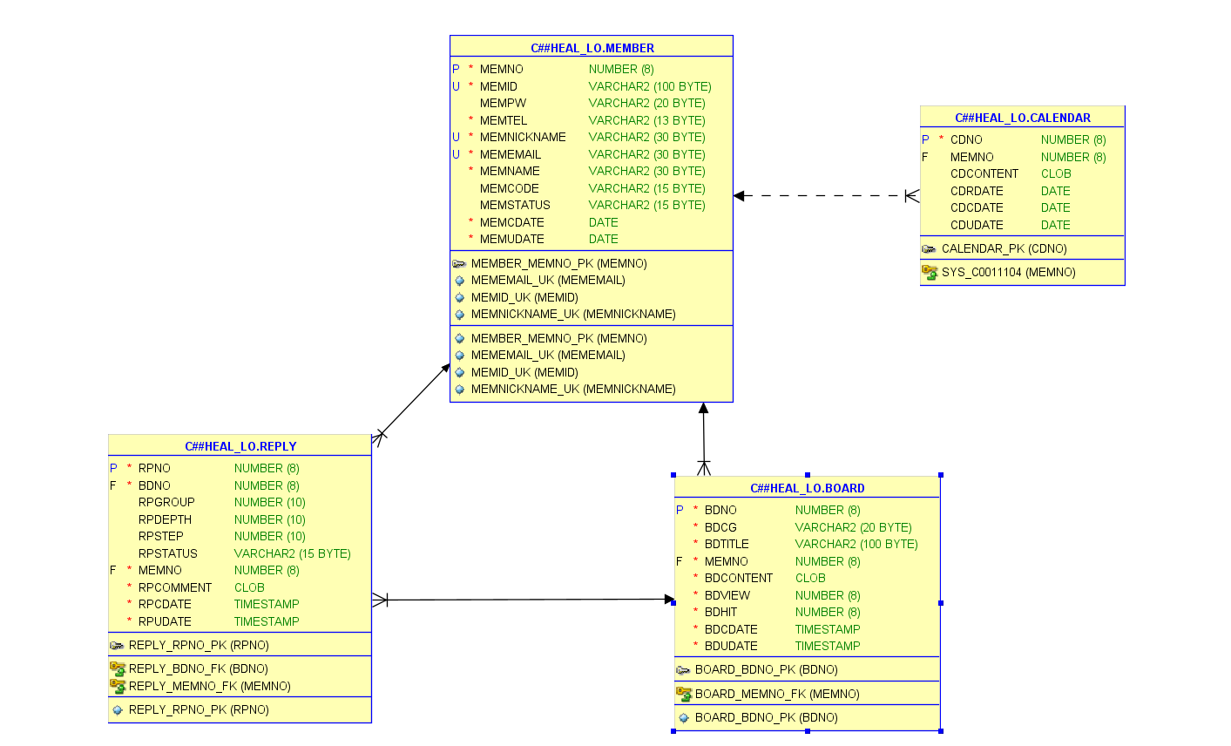
05
ERD
_ 게시판 관리 | 댓글 관리 | 캘린더 관리
회원
PK : 회원 번호
캘린더
PK : 캘린더 번호
FK : 회원 번호
메모 날짜 (CDRDATE) : 메모작성 날짜를 조회하는데 사용되는 컬럼
댓글
PK : 댓글 번호
FK : 게시글 번호
FK : 회원 번호
대 댓글 단계(RPDEPTH) : 대 댓글의 들여쓰기 단계를 나타내는 컬럼, 부모 댓글에 +1 만큼 증가, 최대값은 1
대 댓글 순서(RPSTEP) : 대 댓글의 순서를 나타내는 컬럼
댓글 상태(RPSTATUS) : 댓글의 상태를 나타내는 컬럼, 초기 상태는 ‘POST’ 이고 삭제할 때 참조되는 레코드가 있을 경우 ‘DELETE’ 상태로 변경하고 없으면 레코드 삭제
게시판
PK : 게시판 번호
FK : 회원 번호
카테고리(BDCG) : 게시글 카테고리 분류에 사용됨
HEAL-LO

Slide 22
06
S/W 아키텍처 설계
_ 소요 기술
구분 | 이름 | 용도
백엔드 | JAVA11, Thymeleaf | 백엔드 개발언어
프론트엔드 | HTML,CSS,ES6 | 프론트엔드 개발언어
프레임워크 | Bootstrap5 | 화면 디자인 편의 기능
 | Spring Boot2.5, Spring Framework5.3 | 개발환경 구축
Open API | 네이버 지도 API | 운동시설 위치 표시
 | 전국체육시설 API | 운동시설 정보 제공
라이브러리 | Font-Awesome | 간단한 아이콘 지원
 | Lombok | 코드 간소화
 | sweetalert2 | 알림 창 디자인 지원
 | CK Editor | 작성 폼 에디터 지원
데이터 교환 | AJAX | 프론트엔드 데이터 교환
 | Rest API | 백엔드 데이터 교환
 | JSON | 데이터 교환 포맷
형상관리 | Git/GitHub | 협업을 위한 형상관리
테스트 | Postman,Junit5 | 개발 단계 단위 테스트
빌드 | Gradle | 배포 및 라이브러리 관리
DB | Oracle 18c XE | 데이터 관리
DB연동 | Spring JDBC | DB연동
HEAL-LO

Slide 23
06
S/W 아키텍처 설계
_ 시스템 아키텍쳐 (전체)
Presentation Layer
회원
join.html, my_page.html, login.html
change_pw.html, email_confirm.html
find_id.html, find_pw.html
success_change_pw.html,my_page_review.html
success_find_id.html,success_find_pw.html
my_page_board.html,my_page_reply.html
캘린더
addForm.html
calendarForm.html
dayForm.html
editForm.html
운동시설 조회
facility-page.html
search-page.html
bookmark.html
리뷰
review-write.html
review-update.html
게시판
all.html
detailForm.html
saveForm.html
updateForm.html
관리자
admin.html
Dispatcher Servlet
Controller Layer
Interceptor
CalendarController
MemberController
FacilityController,
BookmarkController
AdminController,
ReviewController
ReplyRestController
CalendarRestController
MemberRestController
FacilityRestController
BookmarkRestController
AdminRestController
ReviewRestController
BoardController
Business Layer
paging
ReplySVC
CalendarSVC
FacilitySVC
ReviewSVC
MemberSVC
BoardSVC
BookmarkSVC
AdminSVC
Review
ReviewCriteria
OrderBy
Reply
Calendar
Board
Facility
AutoComplete
FacilityCriteria
Bookmark
ReplySVCImpl
Member
AdminSVCImpl
ReviewSVCImpl
CalendarSVCImpl
MemberSVCImpl
BoardSVCImpl
FacilitySVCImpl
BookmarkSVCImpl
Data Access Layer
ReplyDAO
CalendarDAO
MemberDAO
BoardDAO
FacilityDAO
BookmarkDAO
AdminDAO
ReviewDAO
Reply
Calendar
Board
Facility
AutoComplete
FacilityCriteria
Bookmark
Review
ReviewCriteria
OrderBy
ReplyDAOImpl
CalendarDAOImpl
Member
FacilityDAOImpl
BookmarkDAOImpl
AdminDAOImpl
ReviewDAOImpl
MemberDAOImpl
BoardDAOImpl
JDBC Templete
Data Base
BOARD
BOOKMARK
CALENDAR
Data Source
CODE
REPLY
REVIEW
FACILITY
UPLOADFILE
MEMBER
HEAL-LO

Slide 24
06
S/W 아키텍처 설계
_ 시스템 아키텍쳐 (운동시설 검색 및 조회)
Presentation Layer
Controller Layer
Business Layer
Data Access Layer
Data Base
Facility
AutoComplete
FacilityCriteria
FacilityRestController
paging
Dispatcher Servlet
Interceptor
JDBC Templete
[검색] search-page.html
[상세] facility-page.html
FacilitySVC
FacilityDAO
Data Source
FACILITY
FacilityController
Facility
AutoComplete
FacilityCriteria
Facility
로그인 페이지 이동
MemberController
ACCEPT = JSON
EXCEPTION OR 검증 에러 발생
JSON 에러 메세지 반환
ExceptionHandlerAdvice
HEAL-LO

Slide 25
06
S/W 아키텍처 설계
_ 시스템 아키텍쳐 (게시글 관리, 댓글 관리)
Presentation Layer
Controller Layer
Business Layer
Data Access Layer
Data Base
ReplyRestController
ReplySVC
ReplyDAO
REPLY
Reply
Reply
[목록]
All.html
[상세 페이지]
detailForm.html
[등록]
saveForm.html
[수정]
updateForm.html
JDBC Templete
Dispatcher Servlet
Interceptor
paging
Data Source
Board
Board
BoardController
BoardSVC
BoardDAO
BOARD
로그인 페이지 이동
MemberController
codeAll
CodeDAO
codeAll
CODE
HEAL-LO

Slide 26
07
화면 설계
_ 메뉴 구조
01 운동시설
운동시설 검색 운동시설 상세정보 리뷰
02 운동 기록
캘린더
03 즐겨찾기
즐겨찾기 목록
04 게시판
자유게시판 정보공유 문의하기
05 회원
로그인 회원가입 ID/PW 찾기
06 마이 페이지
내 정보 수정 내 활동 관리 회원탈퇴
HEAL-LO

Slide 27

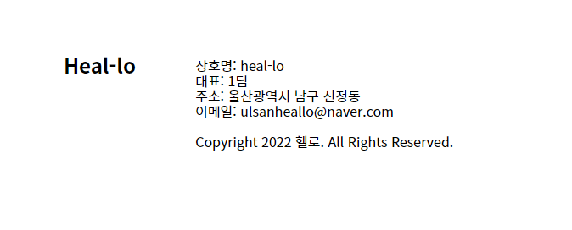
07
화면 설계
_ 주요화면 레이아웃
메인 화면
헤더 - 메인 NAV
푸터
(로그인 전) 로그인 | 회원가입 | 아이디 찾기 | 비밀번호 찾기
(로그인 후) 로그아웃 | 마이페이지 | 즐겨찾기
HEAL-LO

Slide 28

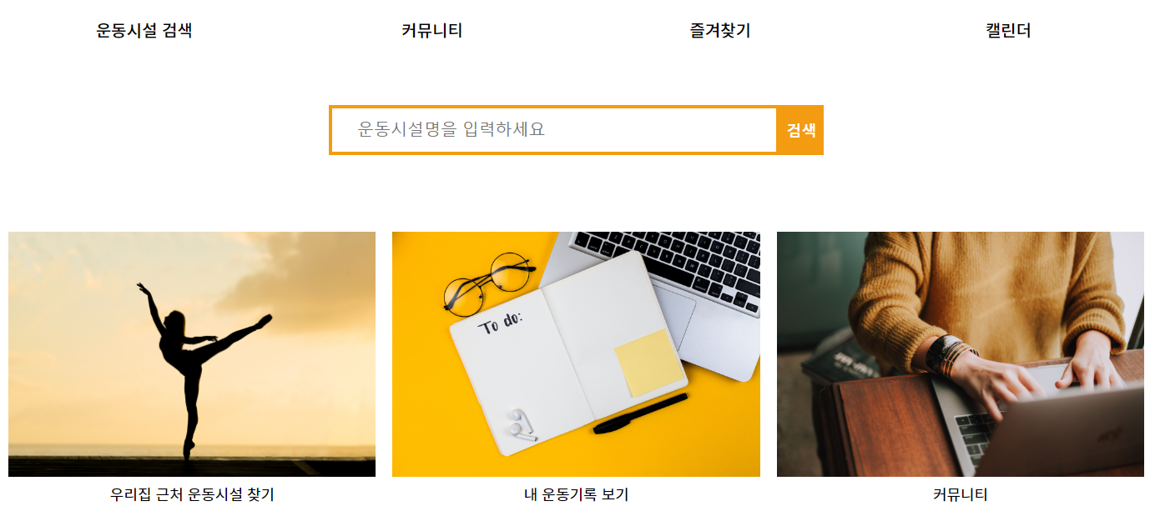
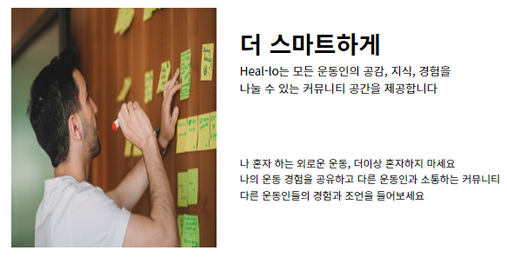
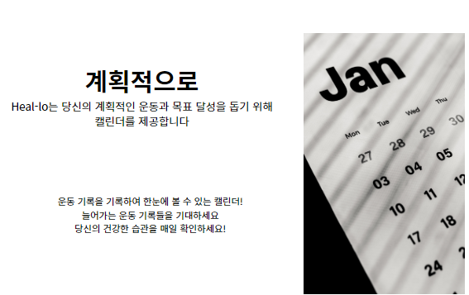
07
화면 설계
_ 주요화면 레이아웃
메인 화면
상단
하단
주요기능 바로 가기
주요기능 소개 배너
HEAL-LO

Slide 29
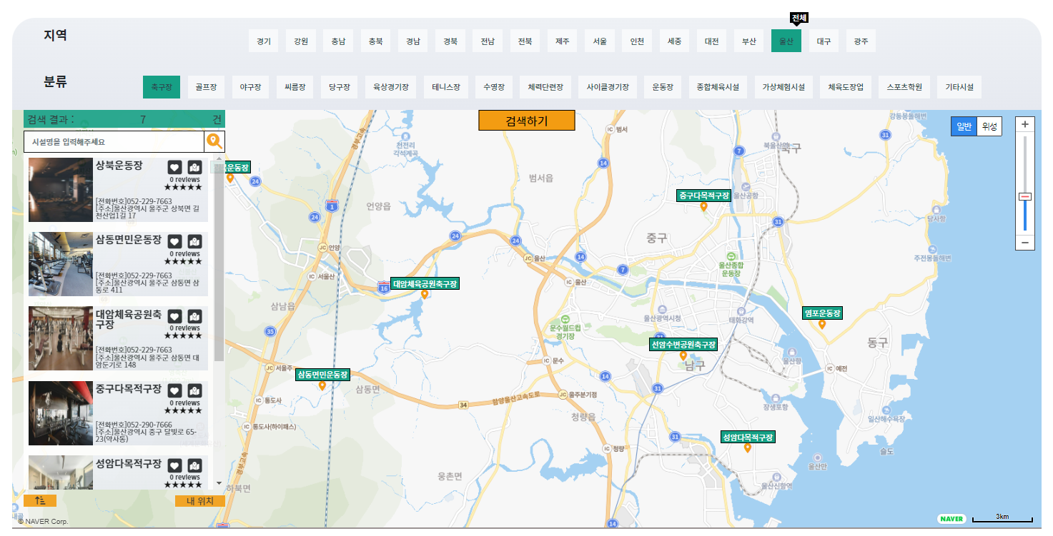
07
화면 설계
_ 주요화면 레이아웃
검색 페이지
1. 지역 구분
2. 운동시설 구분
3. 검색결과 목록
HEAL-LO

Slide 30
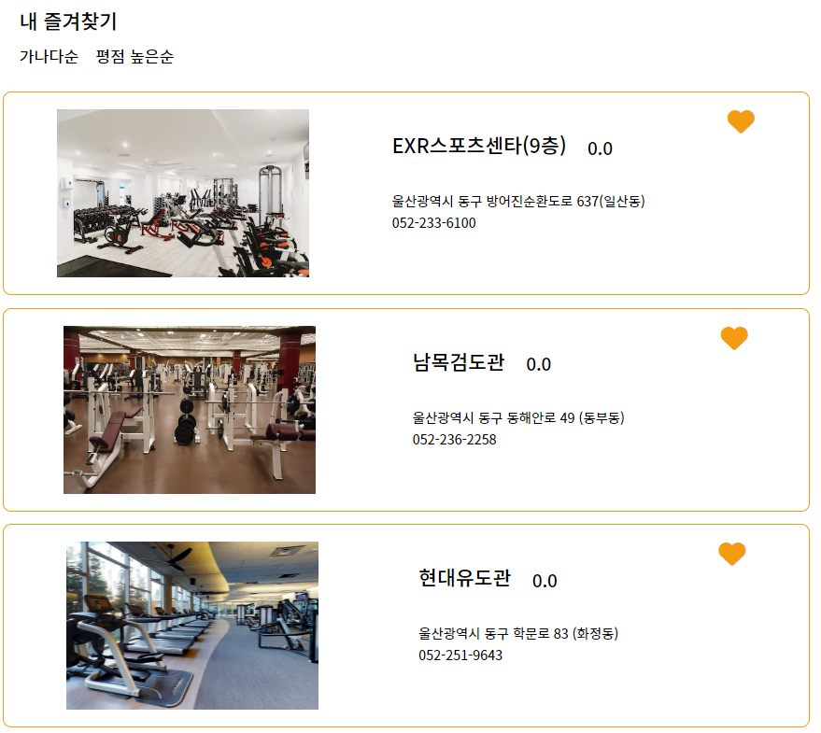
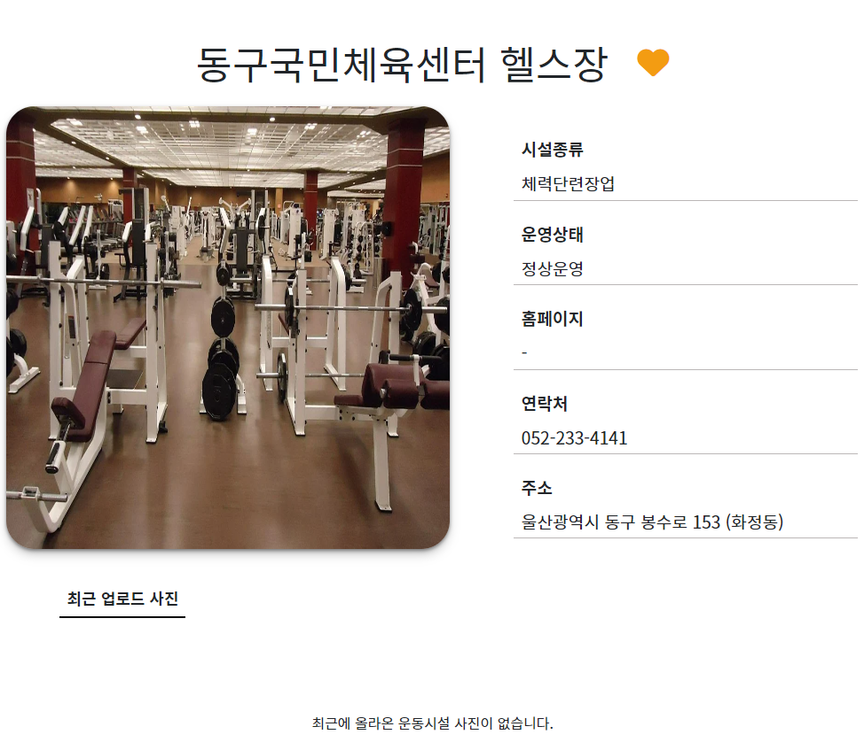
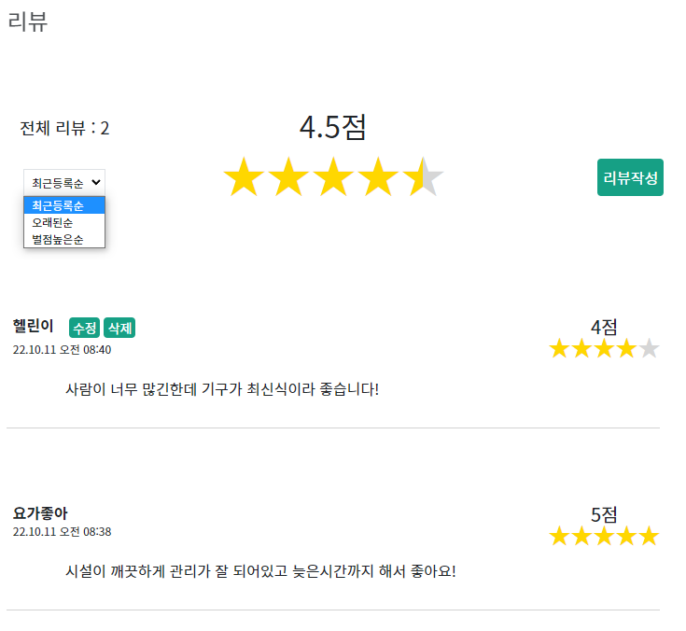
07
화면 설계
_ 주요화면 레이아웃
시설 페이지
즐겨찾기
1. 상세정보
2. 별점과 리뷰
HEAL-LO

Slide 31
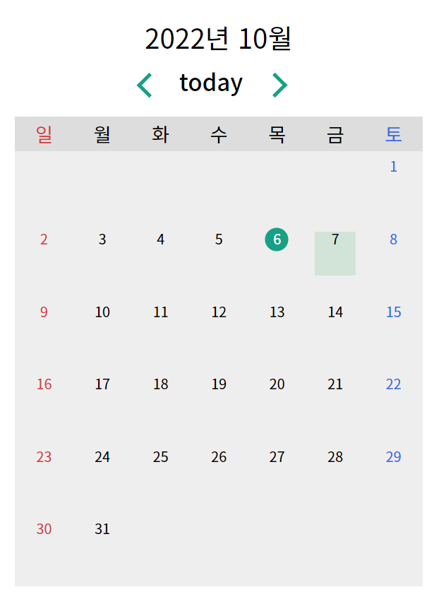
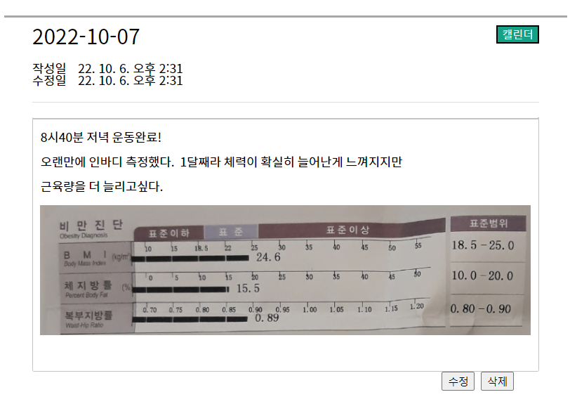
07
화면 설계
_ 주요화면 레이아웃
캘린더 페이지
캘린더 작성시
유색으로 표시
HEAL-LO

Slide 32
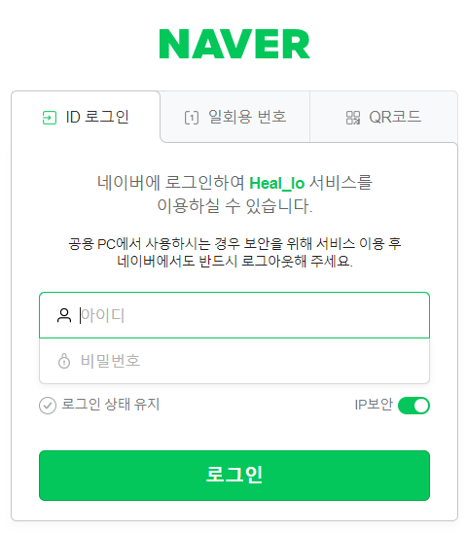
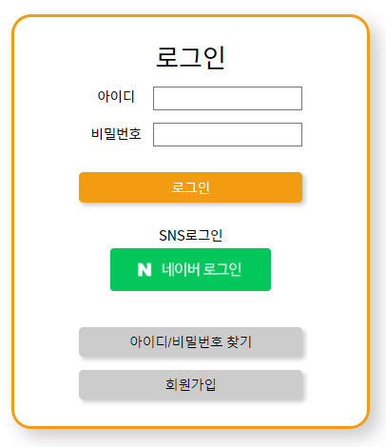
07
화면 설계
_ 주요화면 레이아웃
로그인
HEAL-LO

Slide 33
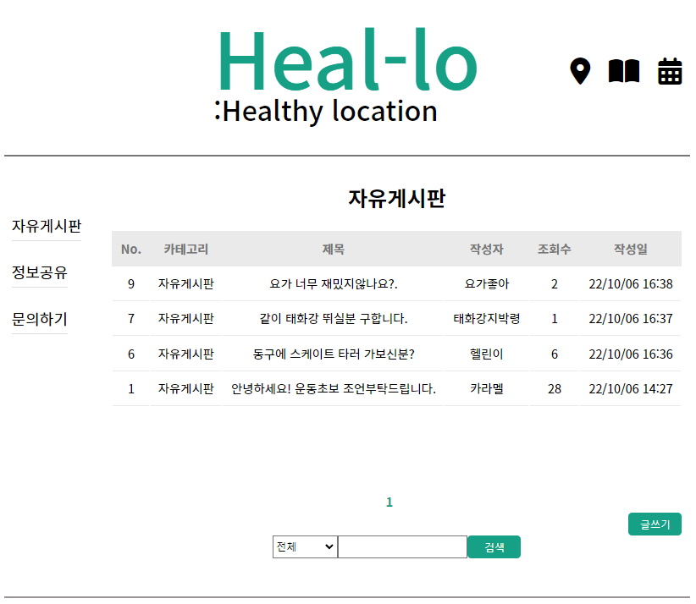
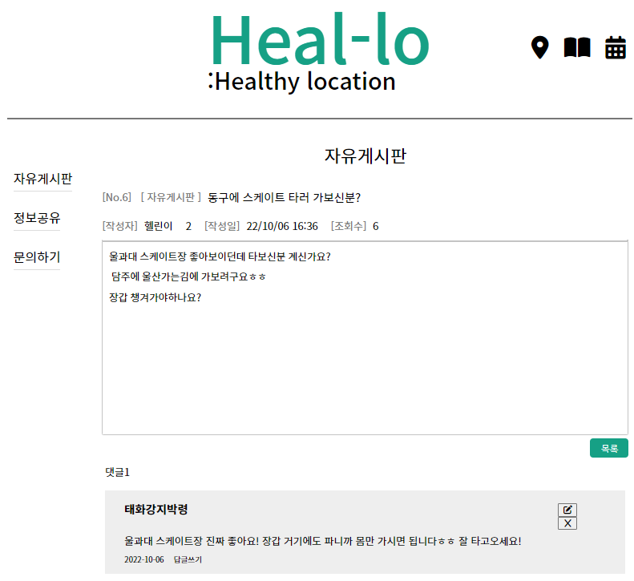
07
화면 설계
_ 주요화면 레이아웃
게시판
HEAL-LO

Slide 34
08
시연
_ 시연 시나리오
SNS 회원 가입
회원 관리
회원 가입
ID/PW 찾기
로그인
즐겨찾기
등록
운동시설
상세페이지
리뷰
등록/수정
운동시설
운동시설 검색
캘린더
캘린더 화면
캘린더 등록/수정
즐겨찾기 목록
커뮤니티
게시글 등록/수정
댓글 등록/수정
마이페이지
관리자
회원 계정 관리
게시물 관리
탈퇴
HEAL-LO

Slide 35

08
시연
_ 동영상 시연
HEAL-LO

Slide 36
09
질의응답 및 후기
_ 후기
강주영
공부했던 것을 프로젝트에 적용하며 좀 더 깊이 이해하고 배웠던 것 같습니다.
팀원들과 소통하며 프로젝트를 성공적으로 마무리하면서 함께 성장할 수 있었던 시간이었습니다. 감사합니다.
이재진
계획한 프로젝트를 준비하면서 변수가 많았지만 조원들과 함께 고민하고 도와가며 마무리 할 수 있었습니다. 감사합니다.
박지훈
프로젝트를 진행하며 협업에서 소통이 얼마나 중요한지 알게 되었고
팀원을 소중함을 알게 되었습니다. 서로 도와주며 프로젝트를 잘 마무리 할 수 있었고 성장할 수 있는 계기가 되었던 것 같습니다. 팀원들께 감사합니다.
정상은
팀원들과 함께여서 끝까지 할 수 있었고 많이 배워갈 수 있는 프로젝트였습니다.
팀원들께 정말 감사합니다. 1팀 최고
HEAL-LO

Slide 37
09
질의응답 및 후기
_ Q&A
Q & A
HEAL-LO

Slide 38
THANK-YOU
THANK YOU FOR YOUR ATTENTION
출처
Flaticon- Nixxdsgn, SBTS2018, Catalin , Fertu, Freepik
연합뉴스, 김길원 기자 https://www.yna.co.kr/view/AKR20220930146400017?input=1195m

